Slide 2
Tập Hát Cộng Đoàn

Slide 3
Đk: Có Chúa chăn dắt tôi, nên tôi không còn thiếu gì.

Slide 4
Tk1: Có Chúa chăn dắt tôi nên tôi không còn thiếu gì. Trên đồng cỏ xanh tươi Ngài dẫn tôi vào nghỉ ngơi.

Slide 5
Đk: Có Chúa chăn dắt tôi, nên tôi không còn thiếu gì.

Slide 6
Chúa nói: Tôi là mục tử tốt lành. Tôi biết các chiên Tôi và các chiên Tôi biết Tôi.
Alleluia…Alleluia
Alleluia…Alleluia

Slide 8
Lạy Chúa Thánh Thần là Ánh sáng Chân lý vẹn toàn, Chúa ban những ân huệ thích hợp cho từng thời đại, và dùng nhiều cách thế kỳ diệu để hướng dẫn Hội Thánh,

Slide 9
này chúng con đang chung lời cầu nguyện cho các Giám mục, và những người tham dự Thượng Hội đồng Giám mục thế giới.

Slide 10
Xin Chúa làm nên cuộc Hiện Xuống mới trong đời sống Hội Thánh, xin tuôn tràn trên các Mục tử ơn khôn ngoan và thông hiểu, gìn giữ các ngài luôn hiệp thông với nhau trong Chúa,

Slide 11
để các ngài cùng nhau tìm hiểu những điều đẹp ý Chúa, và hướng dẫn đoàn Dân Chúa thực thi những điều Chúa truyền dạy.

Slide 12
Các giáo phận Việt Nam chúng con, luôn muốn cùng chung nhịp bước với Hội Thánh hoàn vũ, xin cho chúng con biết đồng cảm với nỗi thao thức của các Mục tử trên toàn thế giới, ngày càng ý thức hơn về tình hiệp thông,

Slide 13
thái độ tham gia và lòng nhiệt thành trong sứ vụ của Hội Thánh, Nhờ lời chuyển cầu của Đức Trinh Nữ Maria, Nữ Vương các Tông đồ và là Mẹ của Hội Thánh,

Slide 14
Chúng con dâng lời khẩn cầu lên Chúa, là đấng hoạt động mọi nơi mọi thời, trong sự hiệp thông với Chúa Cha và Chúa Con, luôn mãi mãi đến muôn đời. Amen.

Slide 16
Ca nhập lễ
Chúa Chiên Lành

Slide 17
Đk: Chúa chiên lành Người thương dẫn tôi đi. Tôi không sợ chi, tôi không thiếu gì. Trên đồng cỏ xanh Người cho tôi được nghỉ ngơi, bên dòng suối mát Người tăng sức cho tâm hồn.

Slide 18
Tk: Vì quý trọng danh Người. Người dìu tôi đi trên đường công chính. Dù qua thung lũng mù sương. Tôi luôn vui sướng tựa nương bên Người.

Slide 19
Đk: Chúa chiên lành Người thương dẫn tôi đi. Tôi không sợ chi, tôi không thiếu gì. Trên đồng cỏ xanh Người cho tôi được nghỉ ngơi, bên dòng suối mát Người tăng sức cho tâm hồn.

Slide 21
KINH VINH DANH

Slide 22
Chủ tế: Vinh danh Thiên Chúa trên các tầng trời. A+B: Và bình an dưới thế cho người thiện tâm.

Slide 23
A: Chúng con ca ngợi Chúa.
B: Chúng con chúc tụng Chúa. A: Chúng con thờ lạy Chúa.
B: Chúng con tôn vinh Chúa.

Slide 24
A: Chúng con cảm tạ Chúa vì vinh quang cao cả Chúa.
B: Lạy Chúa là Thiên Chúa, là Vua trên trời, là Chúa Cha toàn năng.

Slide 25
A: Lạy con một Thiên Chúa, Chúa Giêsu Kitô.
B: Lạy Chúa là Thiên Chúa, là Chiên Thiên Chúa là Con Đức Chúa Cha.

Slide 26
A: Chúa xóa tội trần gian, xin thương xót chúng con.
B: Chúa xóa tội trần gian, xin nhậm lời chúng con cầu khẩn.

Slide 27
A: Chúa ngự bên hữu Đức Chúa Cha, xin thương xót chúng con.
B: Vì lạy Chúa Giêsu Kitô, chỉ có Chúa là Đấng Thánh.

Slide 28
Chỉ có Chúa là Chúa, chỉ có Chúa là đấng tối cao.
A+B: Cùng Đức Chúa Thánh Thần trong vinh quang Đức Chúa Cha.
Amen.

Slide 30
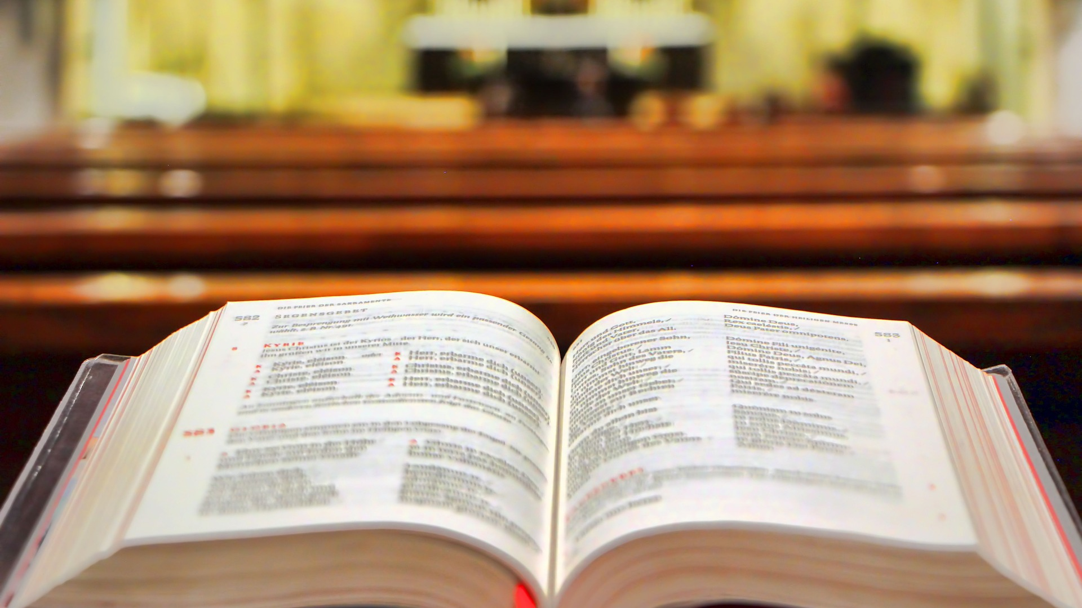
Bài đọc 1
Bài trích sách Công vụ Tông Đồ
Thiên Chúa đã đặt Đức Giê-su là Đức Chúa
Và làm Đấng Ki-tô

Slide 31
THÁNH VỊNH 22
Lm Kim Long
05 câu

Slide 32
Đk: Có Chúa chăn dắt tôi, nên tôi không còn thiếu gì.

Slide 33
Tk1: Có Chúa chăn dắt tôi nên tôi không còn thiếu gì. Trên đồng cỏ xanh tươi Ngài dẫn tôi vào nghỉ ngơi.

Slide 34
Đk: Có Chúa chăn dắt tôi, nên tôi không còn thiếu gì.

Slide 35
Tk2: Dẫn tới bên suối trong cho tôi đây bồi dưỡng lại. Theo đường nẻo công minh, Ngài dẫn tôi vì Uy Danh.

Slide 36
Đk: Có Chúa chăn dắt tôi, nên tôi không còn thiếu gì.

Slide 37
Tk3: Dẫu lúc qua lũng sâu, con đâu lo sợ khốn cùng. Bởi Ngài ở bên con, cầm sẵn côn trượng chở che.

Slide 38
Đk: Có Chúa chăn dắt tôi, nên tôi không còn thiếu gì.

Slide 39
Tk4: Chúa thiết con bữa ăn ngay khi quân thù đối mặt. Xức dầu tỏa hương thơm và cứ châm rượu đầy ly.

Slide 40
Đk: Có Chúa chăn dắt tôi, nên tôi không còn thiếu gì.

Slide 41
Tk5: Chúa vẫn che chở con trong ân thiêng và nghĩa tình. Con được ở vương cung qua tháng năm dài triền miên.

Slide 42
Đk: Có Chúa chăn dắt tôi, nên tôi không còn thiếu gì.

Slide 43
Bài đọc 2
Bài trích thư thứ nhất của thánh Phê-rô Tông Đồ
Anh em đã quay về với vị mục tử,
Đấng chăm sóc linh hồn anh em

Slide 44
Chúa nói: Tôi là mục tử tốt lành. Tôi biết các chiên Tôi và các chiên Tôi biết Tôi.
Alleluia…Alleluia
Alleluia…Alleluia

Slide 47
KINH TIN KÍNH

Slide 48
Tôi tin kính một Thiên Chúa là Cha toàn năng, Đấng tạo thành trời đất, muôn vật hữu hình và vô hình.

Slide 49
Tôi tin kính một Chúa Giêsu Kitô, Con Một Thiên Chúa, Sinh bởi Đức Chúa Cha từ trước muôn đời.

Slide 50
Người là Thiên Chúa bởi Thiên Chúa, Ánh Sáng bởi Ánh Sáng, Thiên Chúa thật bởi Thiên Chúa thật,

Slide 51
được sinh ra mà không phải được tạo thành, đồng bản thể với Đức Chúa Cha: nhờ Người mà muôn vật được tạo thành.

Slide 52
Vì loài người chúng ta và để cứu độ chúng ta, Người đã từ trời xuống thế.

Slide 53
Bởi phép Đức Chúa Thánh Thần, Người đã nhập thể trong lòng Trinh Nữ Maria, và đã làm người.

Slide 54
Người chịu đóng đinh vào thập giá vì chúng ta, thời quan Phongxiô Philatô; Người chịu khổ hình và mai táng, ngày thứ ba Người sống lại như lời Thánh Kinh.

Slide 55
Người lên trời, ngự bên hữu Đức Chúa Cha, và Người sẽ lại đến trong vinh quang để phán xét kẻ sống và kẻ chết, Nước Người sẽ không bao giờ cùng.

Slide 56
Tôi tin kính Đức Chúa Thánh Thần là Thiên Chúa và là Đấng ban sự sống, Người bởi Đức Chúa Cha và Đức Chúa Con mà ra,

Slide 57
Người được phụng thờ và tôn vinh cùng với Đức Chúa Cha và Đức Chúa Con: Người đã dùng các tiên tri mà phán dạy.

Slide 58
Tôi tin Hội Thánh duy nhất thánh thiện công giáo và tông truyền.

Slide 59
Tôi tuyên xưng có một Phép Rửa để tha tội. Tôi trông đợi kẻ chết sống lại và sự sống đời sau. Amen.

Slide 60
Lời Nguyện Tín Hữu

Slide 62
Ca Dâng Lễ
Tiến Dâng Lên
Phanxicô

Slide 63
Tk1: Tiến dâng lên thiên cung này lễ vật. Nguyện dâng Chúa bánh thơm với rượu nho. Và nước mắt, tiếng hát trong cuộc đời. Xin Chúa nhận đền bù muôn tội con.

Slide 64
Đk: Cùng dâng tiến tiếng hát trên môi nguyện cầu. Bao nỗi sầu dâng lên cùng với niềm vui.

Slide 65
**: Cùng dâng tiếng với hết tâm tình thiết tha. Tựa hương xa bay lên tòa Chúa bao la.

Slide 66
Tk2: Tiến dâng lên thiên cung lời ước nguyện. Nguyện xin Chúa khấng ban phúc bình yên. Được như nước nối kết trong rượu nồng. Bao tấm lòng hòa đồng trong tình yêu.

Slide 67
Đk: Cùng dâng tiến tiếng hát trên môi nguyện cầu. Bao nỗi sầu dâng lên cùng với niềm vui.

Slide 68
**: Cùng dâng tiếng với hết tâm tình thiết tha. Tựa hương xa bay lên tòa Chúa bao la.

Slide 71
Ca Nguyện Hiệp Lễ
Chúa Là Đấng Chăn Chiên
Huỳnh Minh Kỳ – Đinh Công Huỳnh

Slide 72
Tk1: Ai không qua cửa mà vào, mà vào chuồng chiên. Nhưng trèo qua bằng lối khác đâu phải người ngay. Ai đi qua cửa mà vào là kẻ chăn chiên. Và Chúa chính là cánh cửa cho con bước vào.

Slide 73
Đk: Lạy Chúa Chiên Lành (là) suối nguồn con khát khao. Tựa nương nơi Chúa cuộc đời hạnh phúc biết bao.

Slide 74
**: Lạy Chúa Chiên Lành (là) suối nguồn nơi con nghỉ ngơi. Cậy Tin Mến Chúa đêm ngày hồn sẽ thảnh thơi.

Slide 75
Tk2: Cho con nếm hưởng mật ngọt bằng cả tình yêu. Chúa dìu con về suối mát vui sống bình yên. Cho con no thỏa từng ngày bằng những ơn thiêng. Lòng Chúa ái từ giữ gìn chiên con của Người.

Slide 76
Đk: Lạy Chúa Chiên Lành (là) suối nguồn con luôn khát khao. Tựa nương nơi Chúa cuộc đời hạnh phúc biết bao.

Slide 77
**: Lạy Chúa Chiên Lành (là) suối nguồn nơi con nghỉ ngơi. Cậy Tin Mến Chúa đêm ngày hồn sẽ thảnh thơi.

Slide 78
Tk3: Tâm tư no thỏa một đời vì Ngài dìu đưa. Có Ngài giữ gìn thân con nắng sớm chiều mưa. Bao nhiêu gian khổ ngại gì cùng Chúa bước đi. Đường xa hóa gần dẫn về quê hương Nước Trời.

Slide 79
Đk: Lạy Chúa Chiên Lành (là) suối nguồn con luôn khát khao. Tựa nương nơi Chúa cuộc đời hạnh phúc biết bao.

Slide 80
**: Lạy Chúa Chiên Lành (là) suối nguồn nơi con nghỉ ngơi. Cậy Tin Mến Chúa đêm ngày hồn sẽ thảnh thơi.

Slide 83
Ca kết lễ
Chúa Là Mục Tử
Nguyễn Duy Vi

Slide 84
Tk1: Chúa là Mục Tử, Người dẫn lối chỉ đường cho con đi. Đi trong tay Chúa nào con thiếu chi con sợ chi? Cỏ tươi rợn đồng xanh con no thỏa không bao giờ thiếu nữa. Suối nước trường sinh con nghỉ uống no đầy.

Slide 85
Đk: Chúa Chiên nhân lành, Người dẫn con tới đồng nội này suối nước mát bóng, con tới uống thảnh thơi. Chúa ơi sướng vui trong tay Chúa, Người dẫn con đi. Đi giữa suối mát, cỏ xanh con thiếu gì.

